Slide 1
Prodavnica sportske opreme
Tim: Wasabi

Slide 2
Sadržaj
Opis teme
Funkcionalnosti
Mogući korisnici

Slide 3
Opis teme
Ideja projekta je omogućiti većim prodavnicama jednostavniji menadžment osoblja, inventara, interakcije sa kupcima, itd.
Omogućava pregled svih navedenih aspekata prodavnice na jednom mjestu
Omogućava menadžerima i direktorima lakšu kontrolu i pregled poslovanja u prodavnici

Slide 4
Mogući korisnici
Iako se može koristiti za bilo koju prodavnicu, prednosti sistema dolaze do izražaja tek kada su u pitanju srednje i velike prodavnice sa većim brojem uposlenika i znatnim inventarom
Sistem bi se mogao proširiti za upotrebu u bilo kojoj vrsti kupoprodajne djelatnosti

Slide 5
Funkcionalnosti sistema
Unos uposlenika
Pregled i modifikacija informacija o postojećim uposlenicima
Unos novih artikala
Pregled i modifikacija informacija o postojećim artiklima
Pregled inventara
GPS praćenje dolazećih pošiljki/narudžbi

Slide 6
Akteri u sistemu
Direktor (najveći nivo pristupa, potpun pregled svih dešavanja)
Menadžer (drugi nivo pristupa, pregled inventara/uposlenika i mogućnost modifikacije individualnih elemenata)
Supervizor (treći nivo pristupa, samo pregled postojećih uposlenika i inventara
Prodavač (osnovni nivo pristupa, mogućnost pretrage inventara i zaključivanja prodaje)

Slide 7
Dijagrami
Use case dijagram
Dijagrami aktivnosti
Manipulacija inventarom
Modifikacija uposlenika
Pretraga inventara
Registracija odlazaka/dolazaka
Slanje zahtjeva za narudžbu
Dijagram sekvenci
Brisanje artikla
Dolazak uposlenika
Kupovina artikla

Slide 8
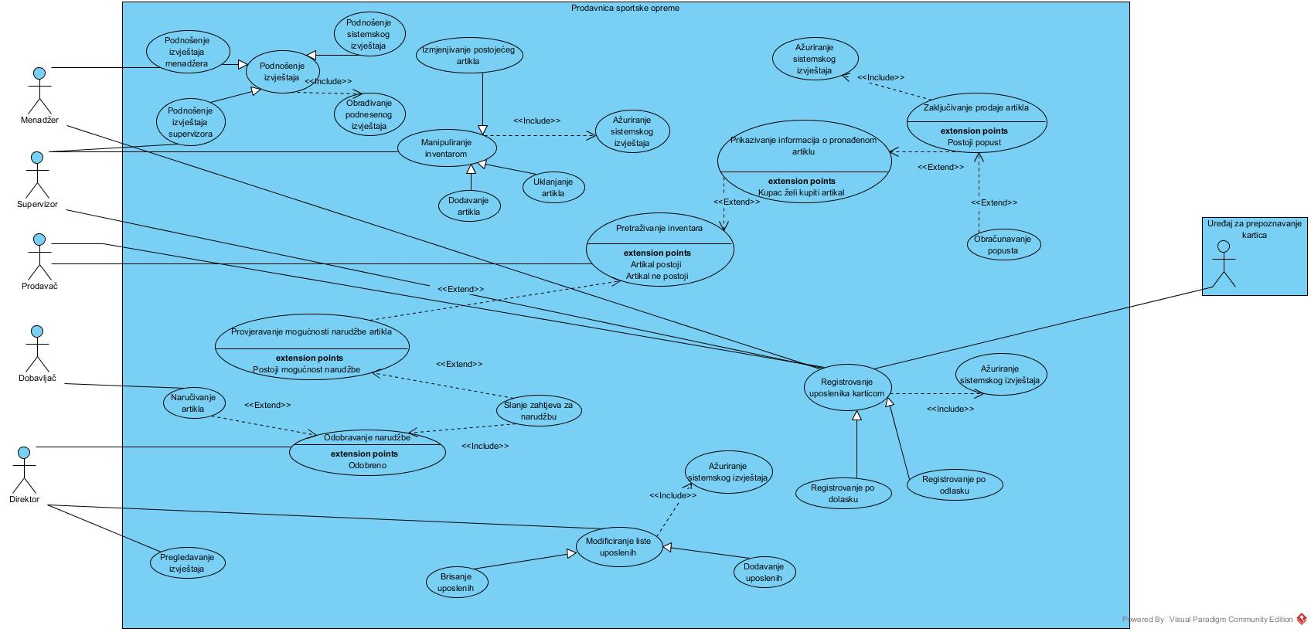
Use case dijagram

Slide 9
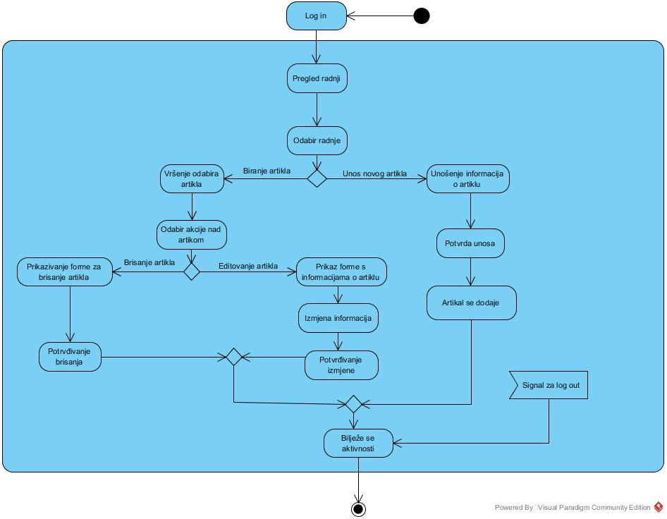
Dijagram aktivnosti
Manipulacija inventarom

Slide 10
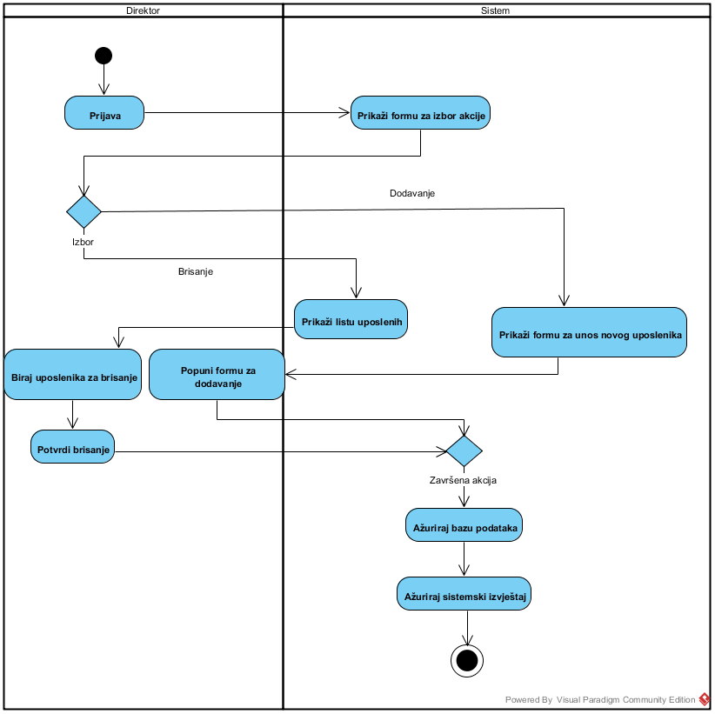
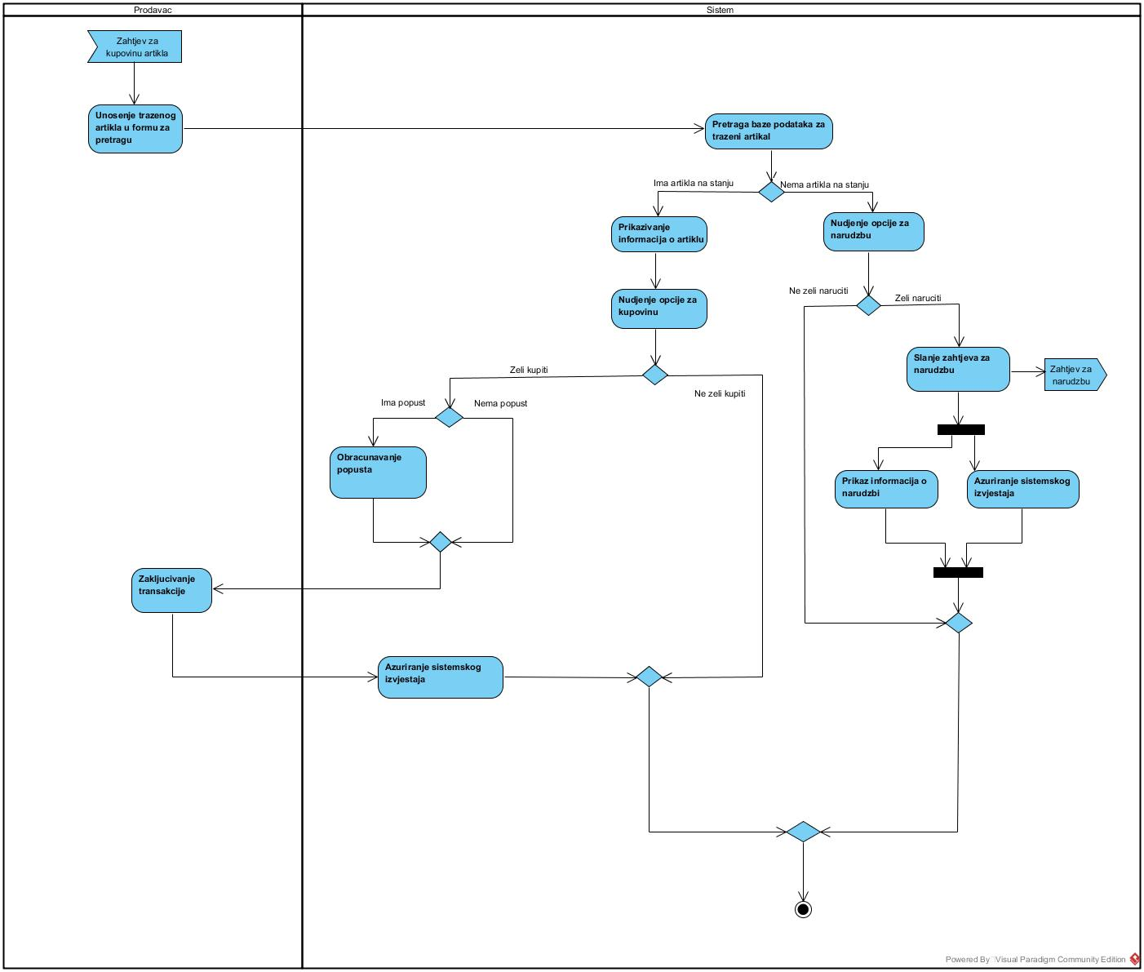
Dijagram aktivnosti
Manipulacija inventarom
Pretraga inventara

Slide 11
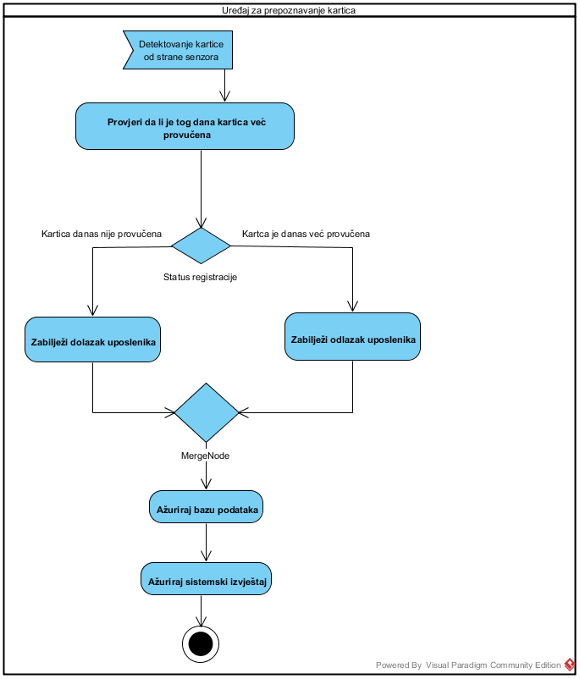
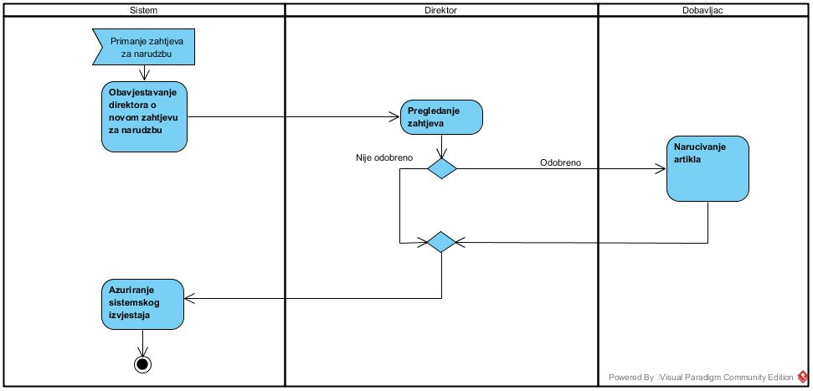
Dijagram aktivnosti
Slanje zahtjeva za narudžbu
Registracija odlazaka/dolazaka

Slide 12
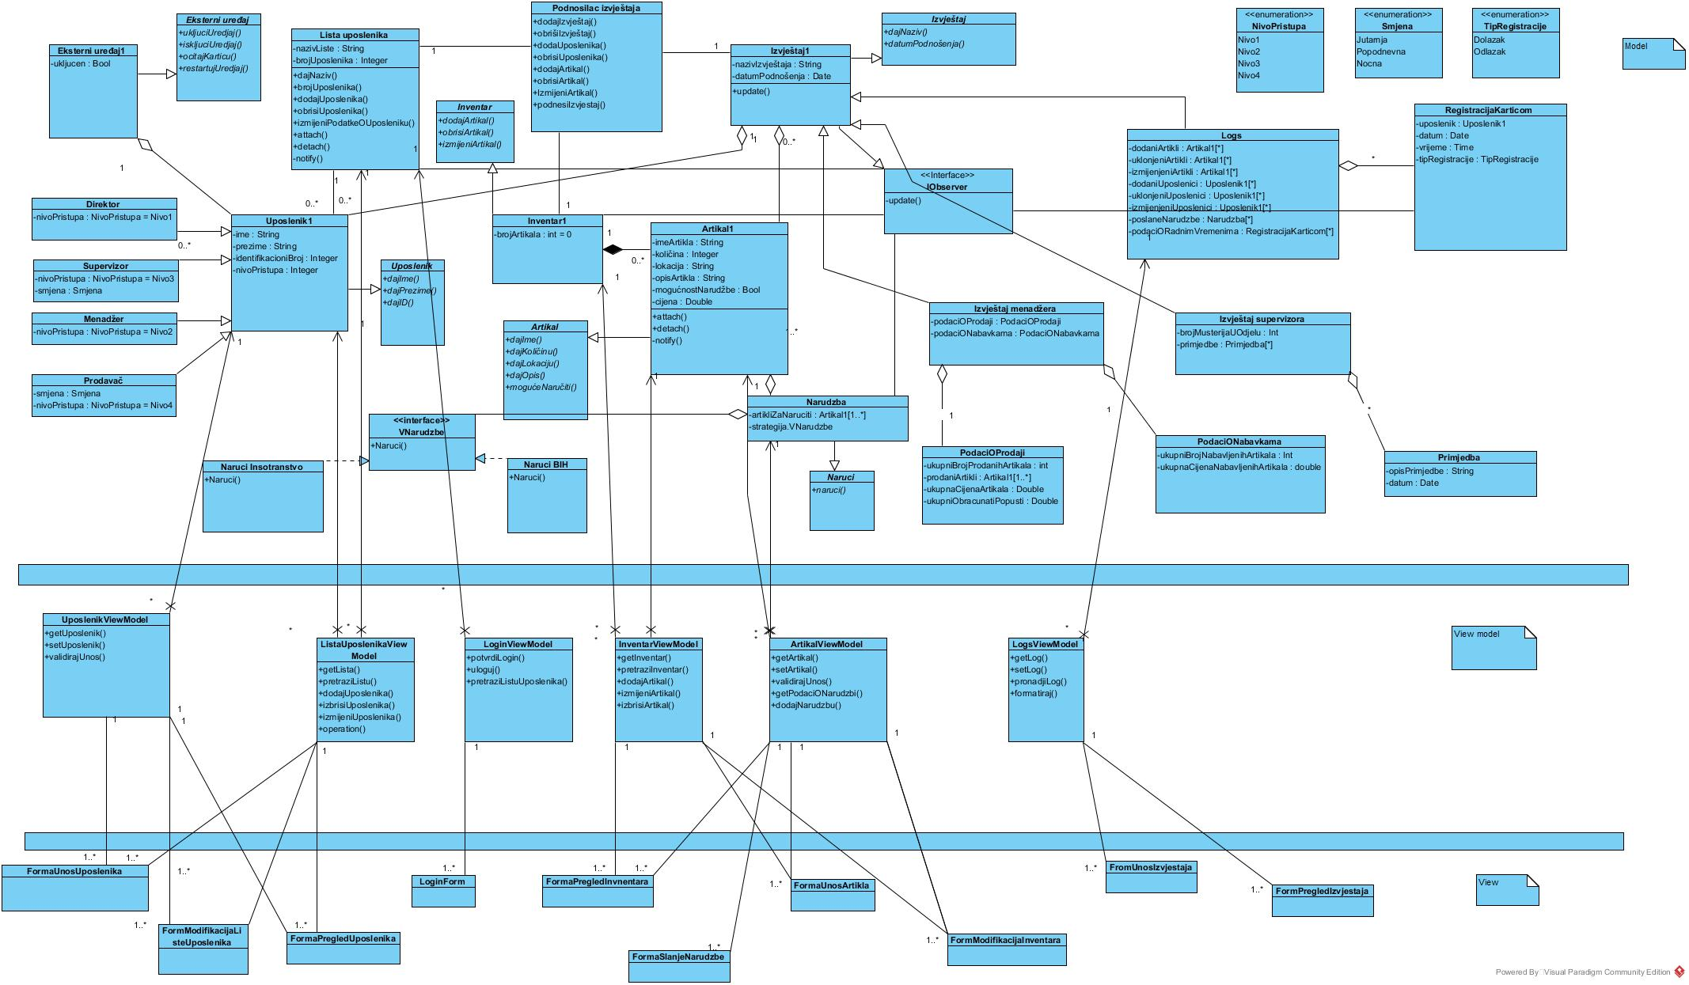
Dijagram klasa

Slide 13
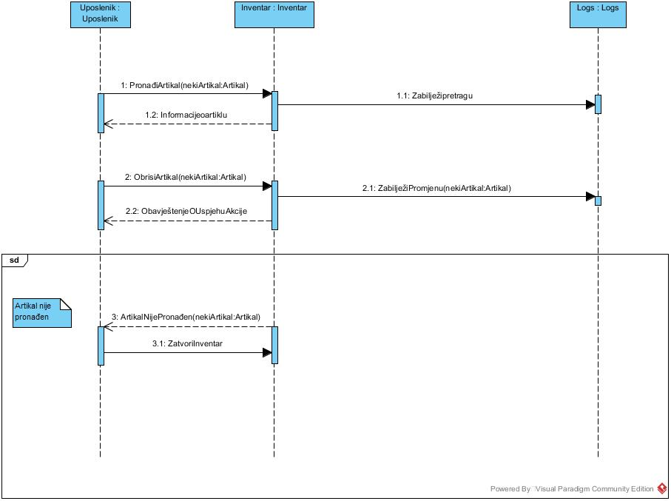
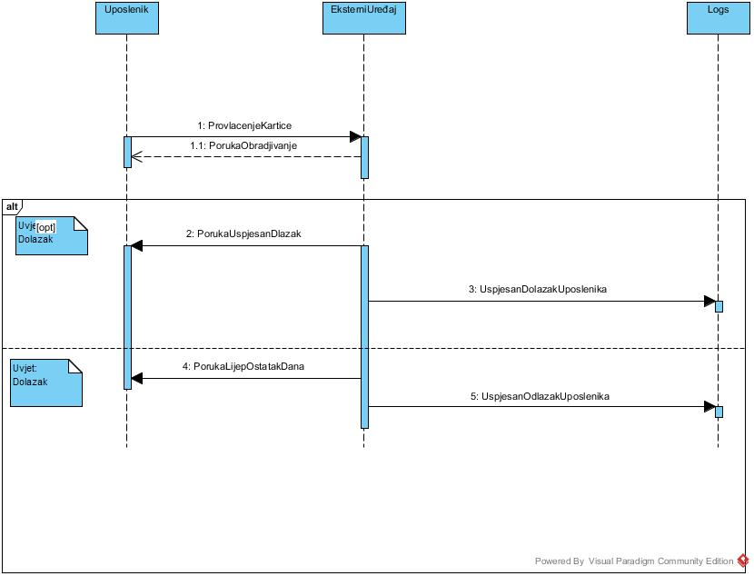
Dijagram sekvenci
Brisanje artikla
Dolazak uposlenika

Slide 14
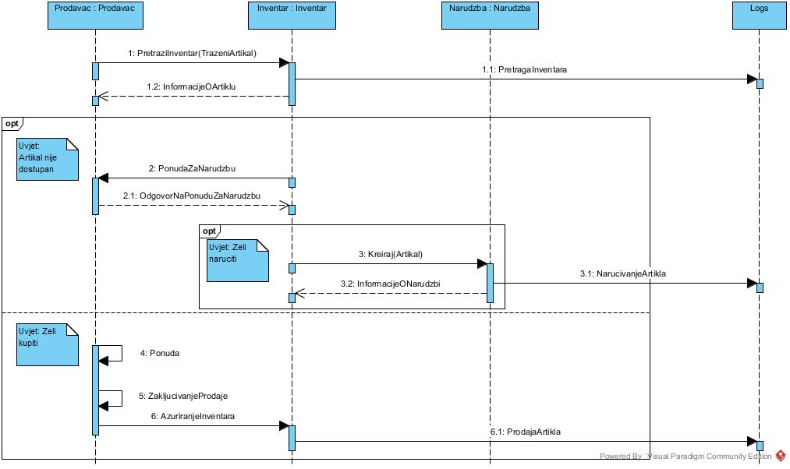
Dijagram sekvenci
Kupovina artikla

Slide 15
Realizacija
Prikaz najbitnijih dijelova sistema:
Log in forma
Početni meni
Unos uposlenika
Dodavanje artikla
Slikanje artikla
Pregled uposlenika
Praćenje dostave

Slide 16
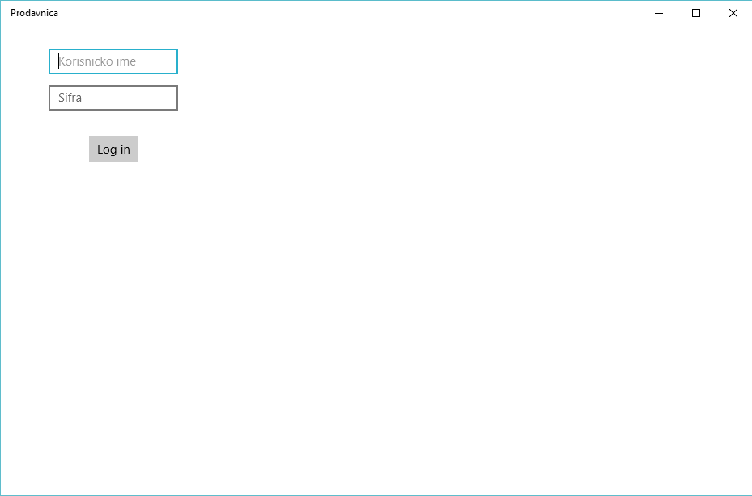
Log in forma
Početna forma
Mogućnost prijave na sistem

Slide 17
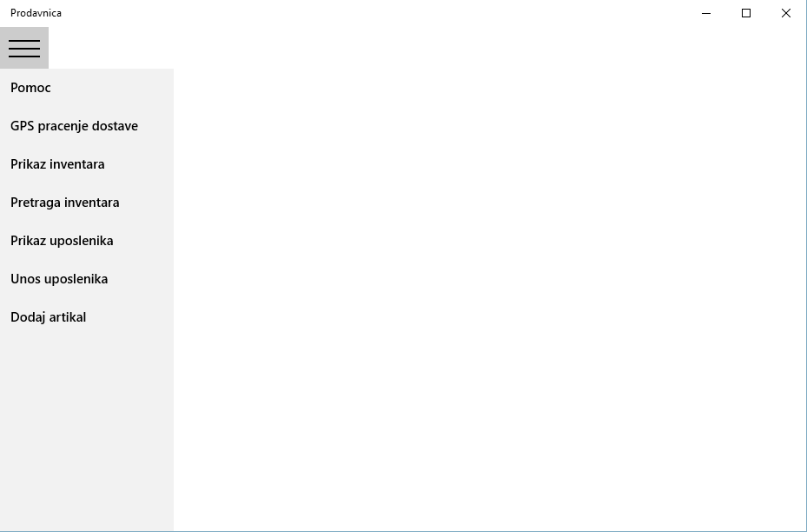
Početni meni
Navigacija kroz sistem
Meni se mijenja u zavisnosti od nivoa pristupa
Meni s lijeve strane je uvijek prisutan, stranice se mijenjaju s desne strane prozora

Slide 18
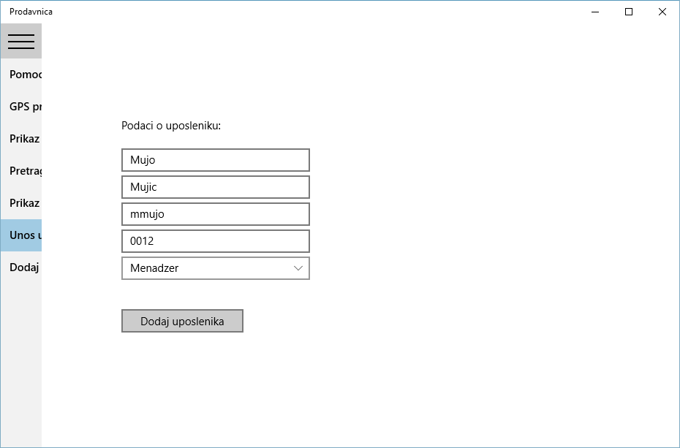
Unos uposlenika
Mogućnost unosa uposlenika
Unos potpuno validiran
Uposlenici se automatski dodaju u bazu

Slide 19
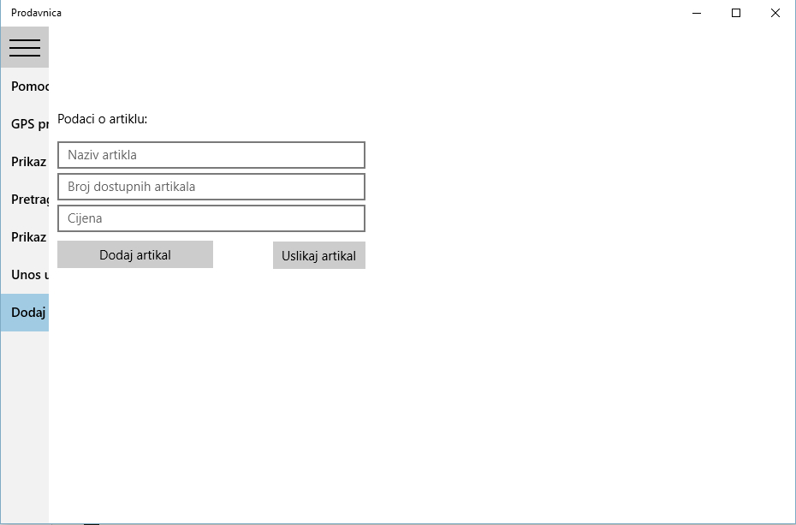
Dodavanje artikla
Mogućnost unosa novog artikla
Artikli se automatski dodaju u bazu i postaju dostupni u inventaru
Mogućnost slikanja artikla

Slide 20
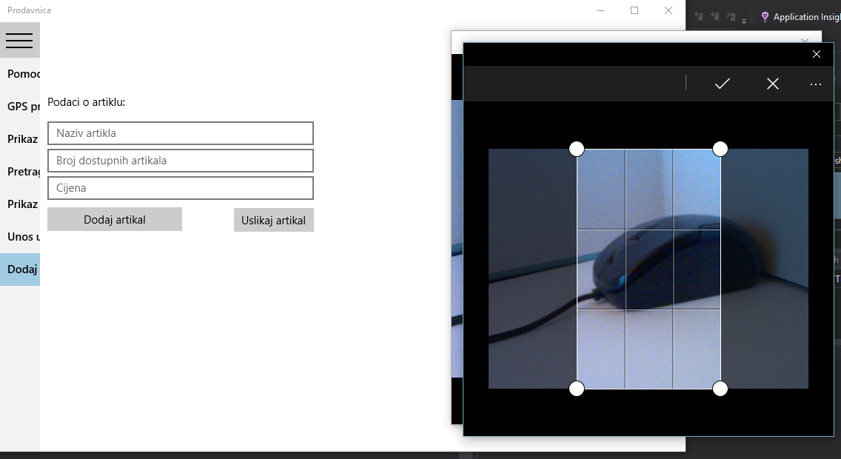
Slikanje artikla
Mogućnost slikanja artikla za vrijeme dodavanja
Koristi se obična web-kamera, tako da je jednostavna upotreba
Može raditi sa više različitih kamera

Slide 21
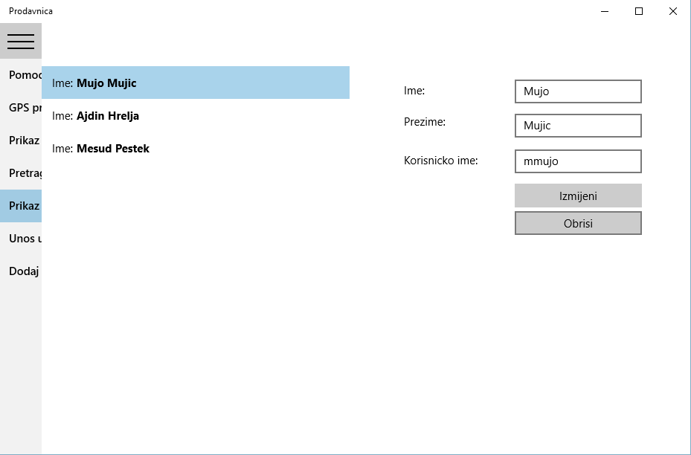
Pregled uposlenika
Mogućnost modifikacije podataka
Mogućnost brisanja uposlenika

Slide 22
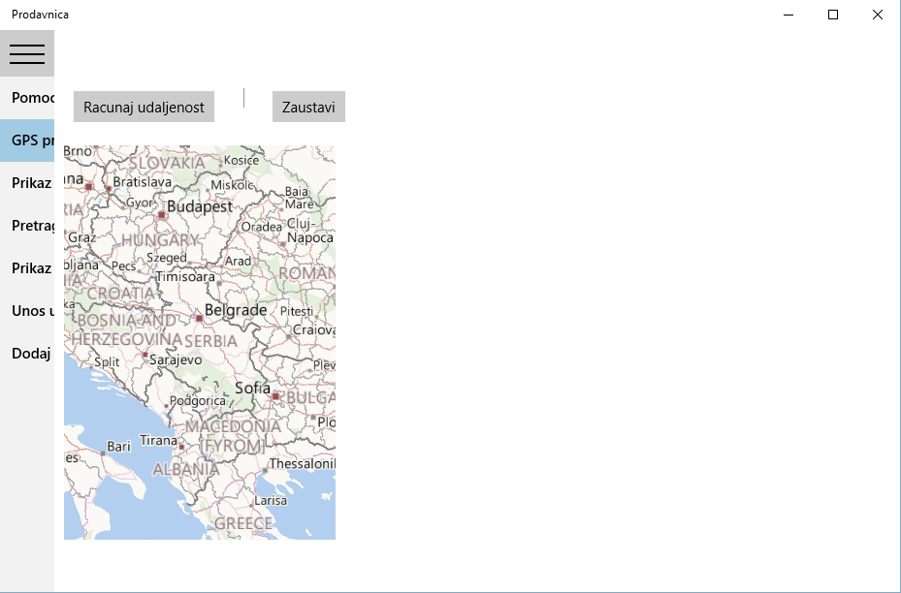
Praćenje dostave
Mogućnost praćenja dolazeće dostave
Mogućnost računanja udaljenosti od paketa to prodavnice
Praćenje na karti u realnom vremenu

Slide 23
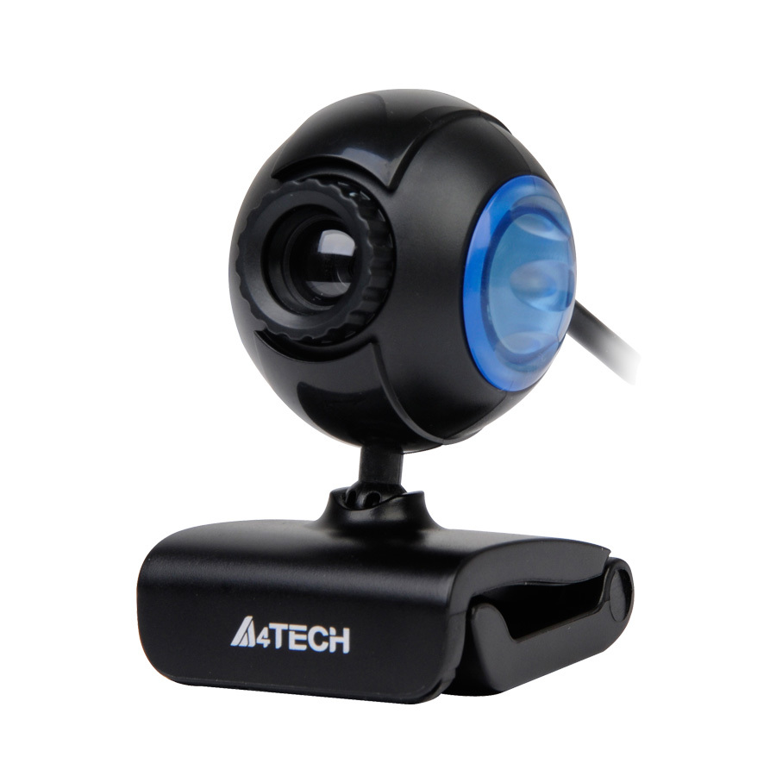
Korišteni eksterni uređaj
Kao eksterni uređaj je korištena web kamera
Korištena u dijelu za dodavanje artikala
Moguće je koristiti bilo koju USB web kameru
Ne zahtijeva nikakve specijalne eksterne uređaje

Slide 24
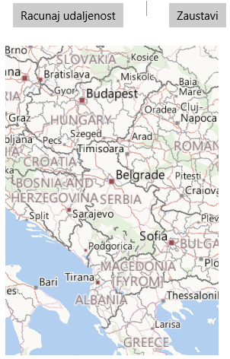
Mobilna funkcionalnost
Od mobilnih funkcionalnosti je korištena GPS lokacija
Korištena u dijelu za praćenje dostave i računanje udaljenosti
Koristi se trenutne koordinate uređaja i koordinate sa udaljenog servera

Slide 25
Moguća proširenja u budućnosti
Dodatni eksterni uređaji koji bi se mogli dodati:
RFID čitač za praćenje dolaska/odlaska uposlenika
Nadzorne kamere
Kasa, itd.
Moguća proširenja sistema
Povezivanje sistema za lance prodavnica
Centralni HUB za veće korporacije
Itd.

Slide 26
Hvala na pažnji!

